Slide 1
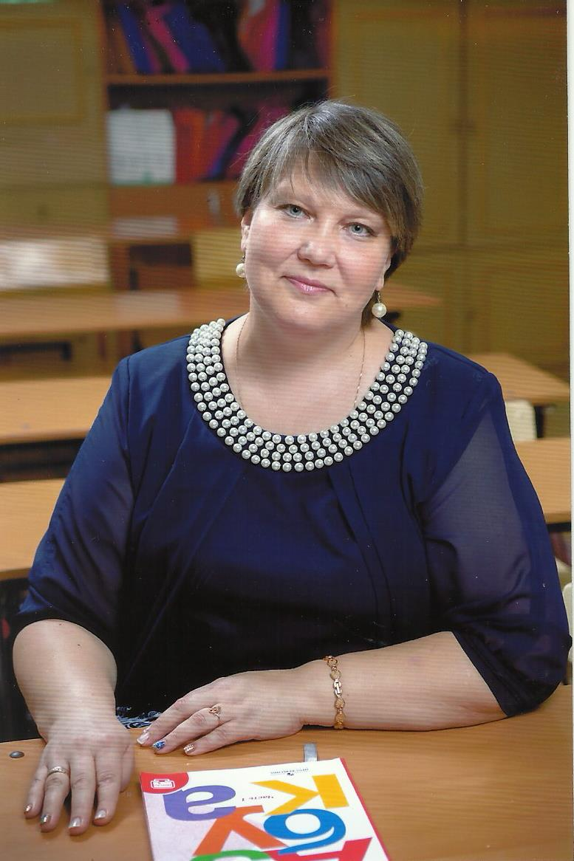
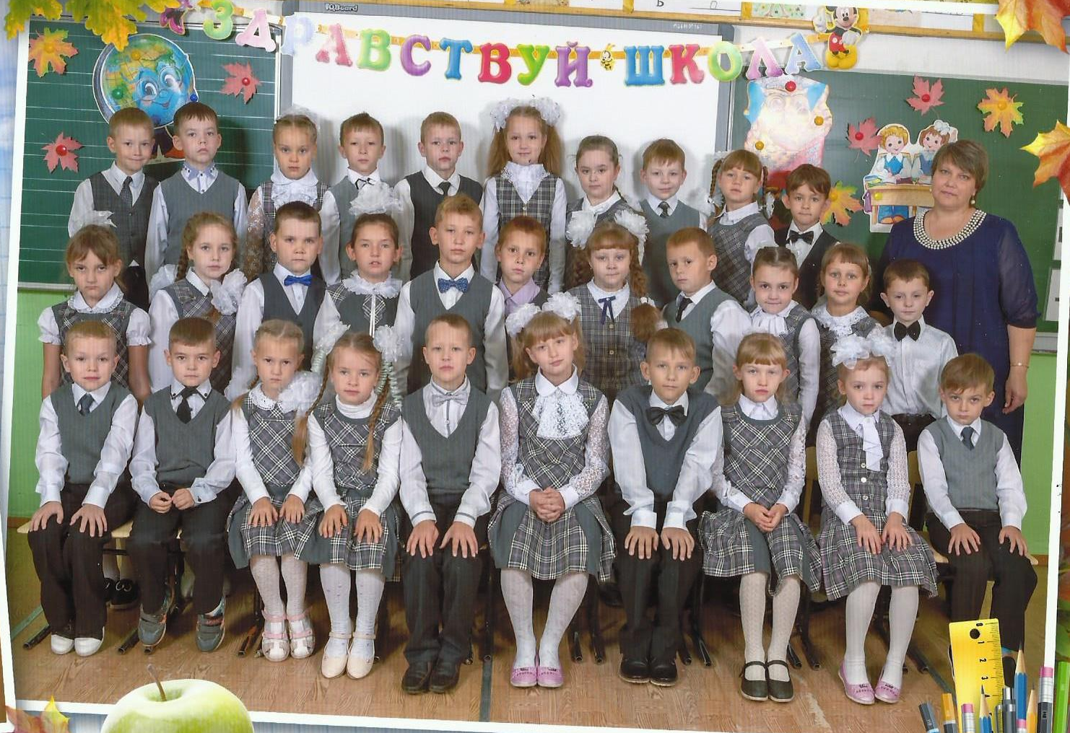
Учитель начальных классов
МБОУ Шахунской СОШ № 14
Лебедева Светлана Вячеславовна
Обобщение педагогического опыта
«Нельзя достичь чего-либо стоящего, не прилагая усилий.»
Наполеон Хилл
Notes:
Слайд 1
Сегодня я хочу представить вашему вниманию опыт своей профессиональной деятельности. Надеюсь, что он будет интересен для вас.

Slide 2

ТЕМА:
Организация работы над словом с непроверяемым написанием как средство
развития навыка грамотного письма младших
школьников
Notes:
Слайд 2
Всем учителям начальной школы знакома проблема обучения грамотному письму. Известный психолог Д.Н. Богоявленский писал, что «…работа над орфографией, как бы тщательно она ни проводилась, только тогда сможет привести к положительным результатам, когда она является составной частью работы над речью. Повышая культуру речи детей, мы способствуем поднятию их орфографической грамотности».
Слово становится принадлежностью активного словаря школьника только в том случае, если ученик правильно понимает значение слова, знает его грамматические свойства, умеет правильно произносить и писать, сознательно и умело употребляет его в своей речи.

Slide 3
Условия формирования личного вклада в развитие образования
Научно-исследовательские условия: изучение работ педагогов, занимающихся проблемой грамотного письма детей младшего школьного возраста (А. В. Текучёва,
М. Р. Львова, П. С. Тоцкого, Л. В. Щербы, М.С. Соловейчик, В. П. Канакиной)
Методические условия:
Работа по теме самообразования: «Развитие творческих способностей учащихся на уроках литературного чтения.»
Участие в работе районной экспериментальной площадки: «Развитие творческой активности уч-ся на уроках литературного чтения»
Участие в семинаре «Развитие коммуникативной компетентности педагога в системе дополнительного профессионального образования в процессе реализации ФГОС» МБОУ СОШ№4 г.о.г Семёнов
Выступление на педсовете «Коммуникативная компетентность педагога»
Мастер-класс «Как подготовить публичное выступление»
Организационно-педагогические условия:
Проведение диагностик:
1) Изучение типа памяти (Р. М. Мухаметова).
2) Исследование слухоречевой памяти – «10слов» А. Р. Лурия
Создание системы работы над словом с непроверяемым написанием
Создание электронного дидактического материала
Notes:
Слайд 3
Осуществление учебного процесса в современных условиях требует от учителя широкого кругозора в области образования, уверенного владения современными педагогическими концепциями и технологиями, развитых дидактических умений, технологической культуры, рефлексивных и прогностических способностей, навыков работы с информационно-компьютерной техникой. Поэтому особое место в деятельности учителя занимает повышение профессионального мастерства. Оно включает в себя самообразование, обучение на курсах повышения квалификации, участие в работе экспериментальных площадок, обмен опытом работы с коллегами, публикации собственного опыта работы.

Slide 4
Актуальность изменений
В методике русского языка нет единого взгляда на систему умений, которые необходимы для формирования навыка грамотного письма словарных слов у младших школьников. Самым распространенным вариантом работы с непроверяемым написанием слов является механическое запоминание и воспроизведение «трудных мест в словах»
Слово становится принадлежностью активного словаря школьника только в том случае, если ученик правильно понимает значение слова, знает его грамматические свойства, умеет правильно произносить и писать, сознательно и умело употребляет его в своей речи. Для этого необходимо сделать процесс изучения словарных слов интересным и познавательным.
Следовательно, нужны новые педагогические технологии, которые не только обеспечат высокий уровень знаний учащихся, но и создадут условия при которых у учащихся развивается разносторонний подход к слову.
Notes:
Слайд 4
Проблема формирования орфографической зоркости в современной школе всегда была актуальной. Нет такого учителя, который не стремился бы к достижению высокого уровня грамотности детей. И каждый педагог знает, с каким трудом даётся изучение словарных слов, как быстро дети устают от монотонного повторения, как неохотно заглядывают на последнюю страницу учебника в словарь. Меня - учителя – практика тоже волнуют эти проблемы. Считаю, что в целях повышения речевой культуры процесс обучения школьников целесообразно организовать так, чтобы в определенной взаимосвязи проводилась работа по фонетике, орфографии, словообразованию, морфологии, лексике и синтаксису, чтобы все стороны слова рассматривались в единстве, исключается механическое заучивание.

Slide 5





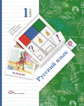
Теоретическое обоснование
УМК «Школа 21 века»
УМК «Гармония»
УМК «Школа России»
В любой программе есть перечень слов с непроверяемым написанием, обязательный к запоминанию
Комплекс разнообразных заданий, направленных на запоминание словарных слов
Опыт работы по развитию грамотного письма
Создание системы работы над словом с непроверяемым написанием
Создание электронного дидактического материала
Notes:
Слайд 5
За время работы в начальной школе я работала по разным УМК: «Школа 21 века» , « Гармония», «Школа России». Но на сегодняшний момент не существует нормативного документа, определяющего перечень словарных слов, обязательных для изучения в том или ином классе. Авторы учебников исходят из употребительности слова в речи и актуальности для учащихся определенного возраста, а также опираются на традицию и примерные списки, составленные учеными-методистами (например, Н. Н. Китаевым, М. В. Ушаковым, З. И. Усыниной). Каждый из учебных комплексов фиксирует новые словарные слова, предлагаемые к изучению в данном классе, в справочном аппарате учебников. Поэтому желание систематизировать и обобщить опыт по этой работе возникло у меня давно.

Slide 6
Цель: развивать навык грамотного письма младших
школьников в работе над словами с непроверяемым написанием
Задачи:
1
Обеспечить внедрение в образовательный процесс педтехнологий, способствующих развитию навыков грамотного письма детей
2
3
Повышать культуру речи, способствовать активизации словаря младших школьников
Учить ребёнка в единстве рассматривать все стороны слова: фонетике, орфографии, словообразованию, морфологии, лексике и синтаксису
Notes:
Слайд 6
Каждый ребенок по природе – творец, мечтатель и фантазер. Уверена, предоставь мы ему больше света, радости и интереса – и наполнится мир понятных детских слов, образов, живой речи!
Как научить ребёнка писать ошибок? Как сделать процесс усвоения трудных слов более эффектным? Как развить умение ребёнка видеть всю многогранность слова? Эти вопросы помогли мне сформулировать цель и задачи моей работы.

Slide 7
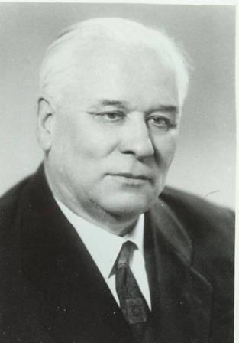
Ведущая педагогическая идея
Алексей Васильевич Текучёв - языковед, методист, доктор педагогических наук (1952 г.), профессор (1953 г.), академик Академии педагогических наук СССР (1968 г.), академик АПН РСФСР с 1959 г.).
Словарная работа – это не эпизод в работе учителя, а систематическая, хорошо организованная, педагогически целесообразно построенная работа, связанная со всеми разделами курса русского языка
Notes:
Слайд 7
Известный ученый-методист Алексей Васильевич Текучев [18, с.435]. Он выделял ряд важнейших методических вопросов, которые актуальны и в настоящее время: утверждение принципа сознательного, а не механического усвоения навыков, развитие орфографической зоркости, самоконтроля и орфографической памяти; формирование орфографических навыков с учетом и на основе специфических особенностей (принципов) русской орфографии; прочность усвоения орфографических навыков.

Slide 8
Деятельностный аспект личного вклада педагога
Обнаружение и фиксация проблемы
1
2
3
4
5
6
7
Стандартизация
Описание проблемы
Проверка результата
Поиск причины возникновения несоответствия
Разработка и внедрение корректирующих мероприятий
Выбор способа решения проблемы
Notes:
Слайд 8
Думаю, что каждый учитель в своей работе сталкивается с различными проблемами и как человек ищущий не может плыть по течению. Но к сожалению из-за катастрофической нехватки времени редко кто глубоко и детально готов описать проблему и последовательность методов и приёмов её решения. Аттестация же помогает это сделать, рождая те изюминки, без которых творческая работа учителя просто невозможна. Так и я, столкнувшись с проблемой усвоения детьми слов с непроверяемым написанием, и работая над ней много лет пришла к выводу, что эффективность тех или иных упражнений будет зависеть от того, проводятся они планомерно и систематически на протяжении всех лет обучения или носят случайный характер и насколько педагогически целесообразно построена - эта работа. Работа над словом становится обязательным компонентом в структуре каждого моего урока русского языка, органически включаясь в его содержание.

Slide 9
Этапы словарной работы на уроках русского языка:
I ЭТАП. Знакомство со словом
Знакомство со словом через его лексическое значение, загадку, ребус, синоним, антоним, стихотворение и пр.
Представление зрительного образа слова
Запись слова, выделение орфограмм
Разнообразные задания
II ЭТАП. Накопительный
Составление наборов из 8-12 словарных слов в зависимости от класса
III ЭТАП. Закрепление
Работа над изученными словами:
- угадывание и запись по лексическому значению
- составление и разгадывание и кроссвордов и ребусов
- запись родственных слов
- запись слов с пропусками
IV ЭТАП. Контрольный
Написание словарного диктанта
Образование родственных слов Подбор слов для образования словосочетаний Изменение слов по падежам, лицам | Составление предложений и синтаксический разбор Фонетический разбор Морфологический разбор и пр.
- запись по памяти - запись под диктовку с самопроверкой.
Notes:
Слайд 9 Я провожу её таким образом:
Ещё до знакомства детей со словом выписываю все слова, предусмотренные авторами УМК, если этих слов нет в моей копилке, (ГИПЕРССЫЛКА ) печатаю в двух вариантах. С одной стороны, с обозначенными орфограммами, с другой, с пропуском букв.
Чтобы привлечь внимание к слову, знакомство происходит через яркий образ - загадку, ребус, лексическое значение, этимологию. Детям также представляется зрительный образ слова, его запись с графическими обозначениями «опасных для письма мест.
А далее в зависимости от темы урока русского языка, может проводиться изменение слова по падежам, фонетический разбор, либо синтаксический разбор, составленного предложения.(ГИПЕРССЫЛКА )
Следующий этап - Накопительный По мере знакомства со словами, они собираются в группу из 10-15, постепенно вывешиваются на стенде и находятся там до конца работы над этой группой.
На этапе Закрепления проводится разнообразная работа над изученными словами. Длится он 3 урока. Особенно ценным считаю запись слов по памяти. (ГИПЕРССЫЛКА)
Контрольный
Написание словарного диктанта. Результаты такой работы всегда очень хорошие.(с ними познакомимся позже)

Slide 10
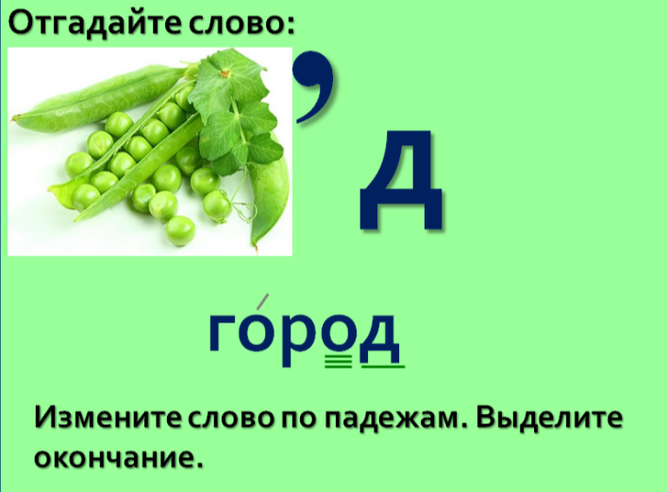
Создание электронного
дидактического материала
Цель данного материала – активизировать познавательную деятельность обучающихся и способствовать осмысленному и прочному запоминанию непроверяемых написаний
Дидактический материал представляет собой электронное пособие, выполненное в программе PowerPoint с комплексом разнообразных заданий, направленных на запоминание словарных слов и создание условий для развития разностороннего подхода к слову
Включает в себя:
введение слова
зрительный образ слова
запись слова
графические обозначения
задание
Электронное пособие не только обеспечивает системно-деятельный подход к данной проблеме, но и помогает организовать так называемое «мерцающее» повторение, закрепляя изученный материал.
Notes:
Слайд 10
Сделать процесс усвоения трудных слов более эффектным – задача сложная, требующая большой творческой работы. Необходимо сделать его интересным и познавательным. Использование в работе новых средств обучения (компьютера и интерактивной доски) помогло мне значительно разнообразить и во многом изменить уже существующие формы организации учебного процесса. Так появилось электронное дидактическое пособие знакомства со словарным словом, выполненное в программе PowerPoint. При помощи упражнений, включенных в него уточняются и закрепляются знания детей, формируются навыки самостоятельной работы, развиваются мыслительные операции.
Таким образом создаются условия, при которых у учащихся развивается разносторонний подход к слову, исключается механическое заучивание. (ГИПЕРССЫЛКА - картинка )

Slide 11
Диапазон личного вклада
Требование любой учебной программы по русскому языку – знание слов с традиционным написанием
УЧИТЕЛЬ
Использование педагогических приёмов, облегчающих запоминание словарных слов
и способствующих развитию навыка грамотного письма .
Создание системы работы над словами с непроверяемым написанием
на уроках русского языка в начальной школе
Создание электронного дидактического материала
для учителей и учащихся 1-4 классов
Notes:
Слайд 11
Хочу сказать, что тот опыт, который я представила на аттестацию результат не одномоментной работы, а плод длительного многолетнего труда. На мой взгляд, проблема работы над словом с непроверяемым написанием заслуживает серьёзного внимания со стороны учителя, потому что это одна из важнейших составляющих развития навыка грамотного письма.

Slide 12
Изучение типа памяти
(О.Н. Истратова, Т.В. Эксакусто. Справочник психолога начальной школы. Издание 5-е. Ростов на дону.«Феникс», 2008)
Notes:
Слайд 12
Среди различных компонентов, формирующих грамотность младших школьников, значительное место отводится памяти. Известно, что у детей младшего школьного возраста в большинстве своём преобладает наглядно-образная память. Это доказывают исследования типа памяти Истратова и Эксакуста, проводимые во втором и четвёртом классах. На диаграммах видно, что во втором классе зрительная память развита гораздо лучше всех остальных типов, но к четвёртому классу происходят значительные изменения. % детей со зрительной памятью снижается, но достаточно высок, с ней на один уровень выходит комбинированная память, вместе с тем происходит увеличение и количества детей со слуховой и моторно – слуховой, но оно незначительно. Такие изменения, прежде всего, связаны с приобретением в ходе учебной деятельности различных способов и стратегий запоминания, связанных с организацией и обработкой запоминаемого материала.

Slide 13
Результаты изменений
(сравнительный анализ)
Словарные диктанты
Notes:
слайд 13
На данном слайде представлены результаты %качества и %выполнения контрольных словарных диктантов в период со второго класса по четвёртый. Как видно из диаграммы % качества увеличился с 48 до 77, средний же результат составляет 80%. Процент выполнения тоже возрос с 72 до 96 % . Средний 93. Что даёт мне право утверждать , что работа, проводимая мною на уроках русского языка над словами традиционного написания обеспечила положительную динамику.

Slide 14
Транслируемость практических достижений
Представленный механизм работы по запоминанию традиционных написаний русского языка может быть использован в любом современном учебно-методическом комплексе.
Область применения ограничена рамками уроков по русскому языку, но результат данной деятельности распространяется на орфографические умения и навыки – а это составная часть речевых умений и навыков, языкового развития в целом.
Трудности: недостаточная заинтересованность педагога, слабая методическая и техническая база, отсутствие системности в работе педагога.
Notes:
Описанный опыт по организации работы над словами с непроверяемым написанием может быть использован в любом УМК и думаю, был интересен всем присутствующим учителям.
Подводя итог своему выступлению, могу сказать, что формирование грамотного письма требует длительной кропотливой работы как учеников, так и учителя. Систематическая работа обязательно приведет к успеху. Цели достижимы тогда, когда учитель сам желает этого, стремится к их реализации, выясняя возможности своих детей, проявляя творчество в работе.

Slide 15
Литература
Львов, М.Р. Методика обучения русскому языку в начальных классах: учебное пособие / М. П. Львов, Т. Г. Рамзаева, Н. Н.Светловская . - Москва, "Просвещение", 1987. - 415 с.
Соловейчик, М. С. Русский язык и начальных классах: Теория и практика обучения: учебное пособие / М. С. Соловейчик, П. С. Жедек, Н. Н. Светловская и др.; под ред. М. С. Соловейчик. – 3-е изд. – М.: Издательский центр «Академия», 1997. - 302 с.
Канакина, В. П. Работа над трудными словами в начальных классах / В. П. Канакина. - М. : Просвещение, 1991. – 111 с.
Ярославцева, С.В. Работа над словарными словами в начальной школе/С. В. Ярославцева. - М.:Айрис-Пресс.- 210 с.
https://studbooks.net/2594923/pedagogika/slovarnaya_rabota_urokah_russkogo_yazyka_issledovaniyah_metodistov
https://nsportal.ru/shkola/russkiy-yazyk/library/2016/09/16/diplomnaya-rabota-rabota-so-slovarem-na-urokah-russkogo
Notes:
Слайд 15
На данном слайде представлена, использованная мною литература.

Slide 16

Notes:
Спасибо за внимание.

Slide 17
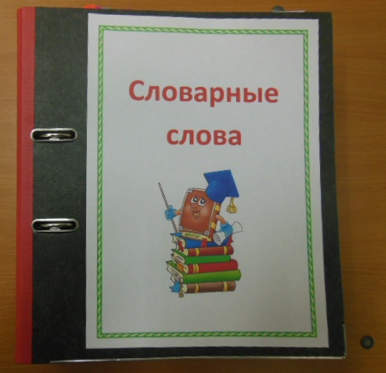
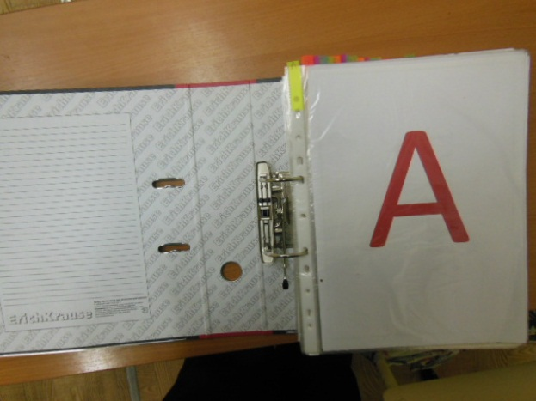
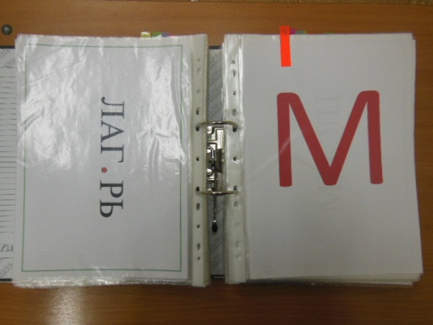
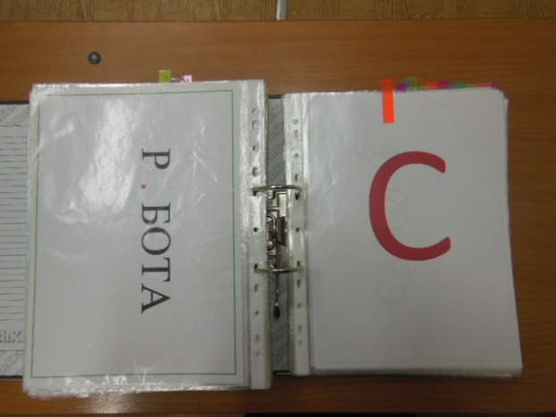
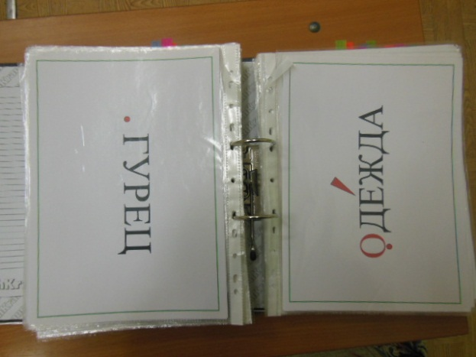

Slide 18
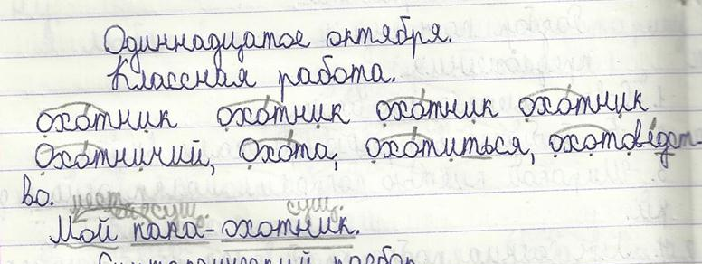
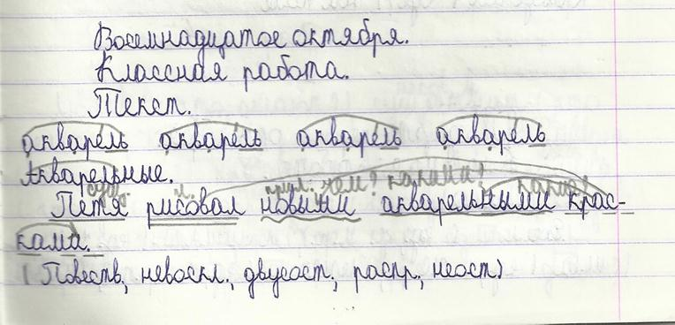
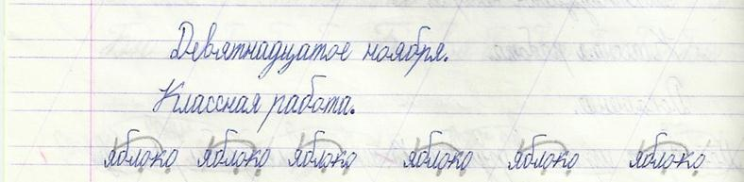
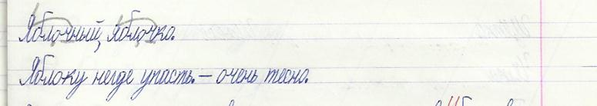
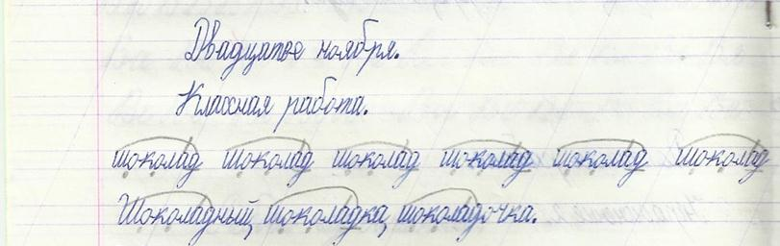
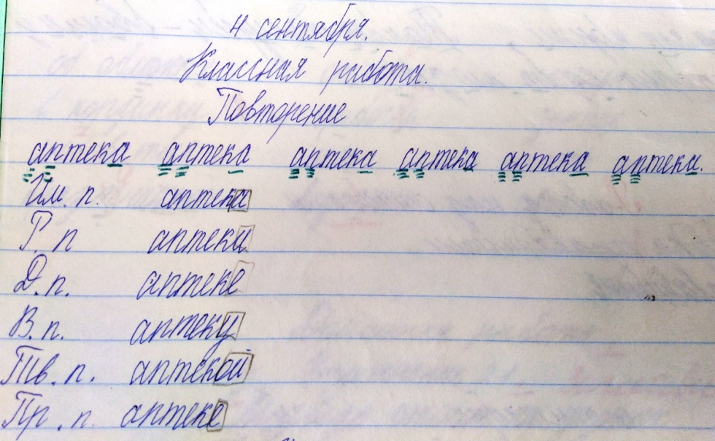
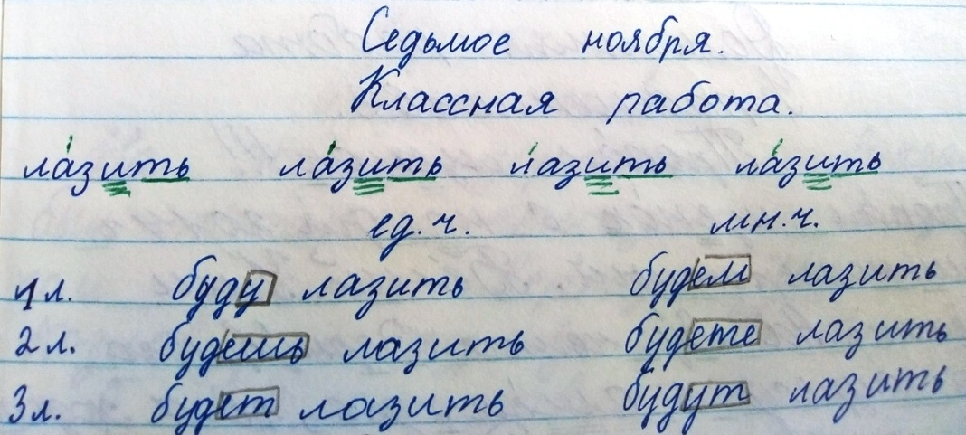

Slide 19
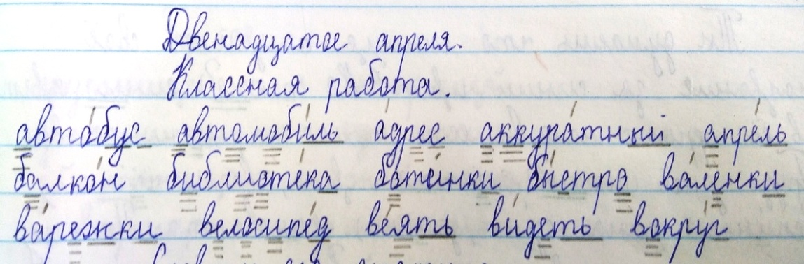
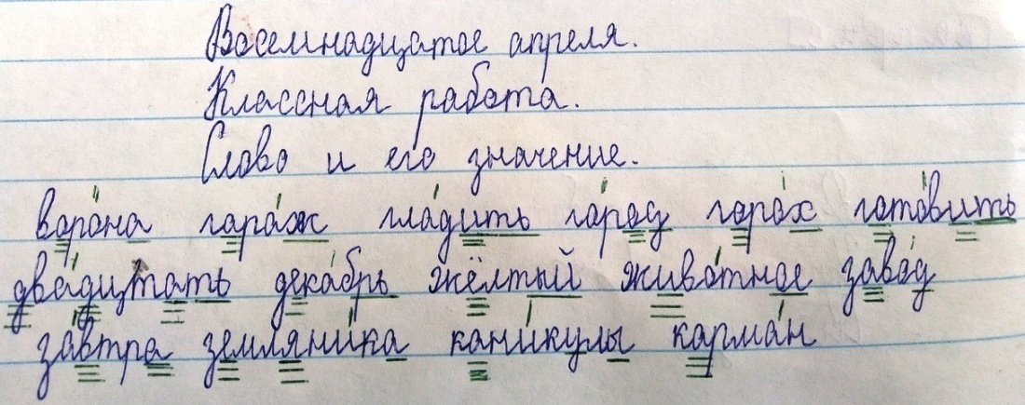
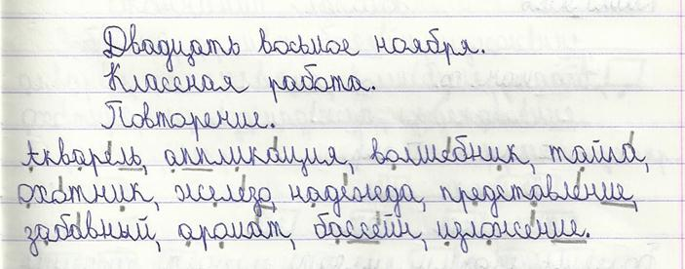
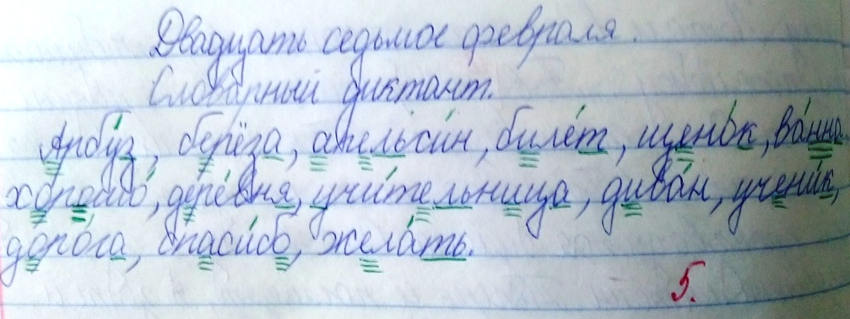
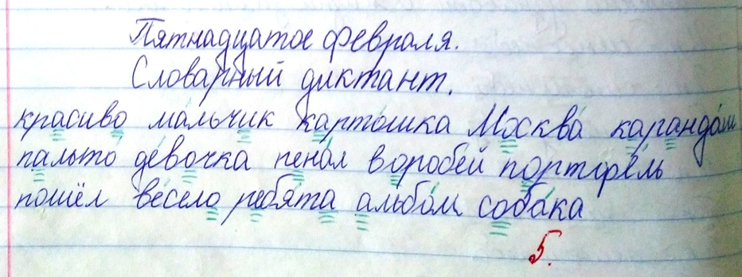
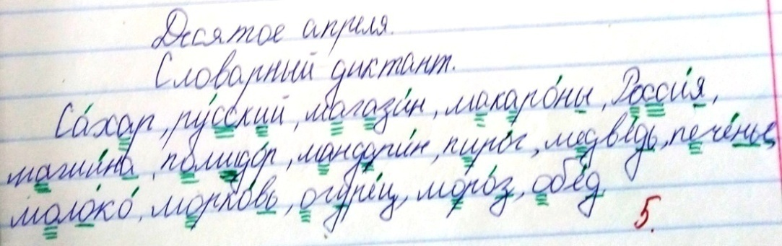

Slide 20
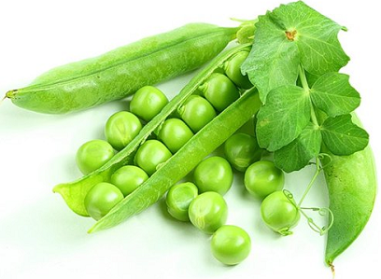
,
Отгадайте слово:
д
город
Измените слово по падежам. Выделите окончание.

Slide 21
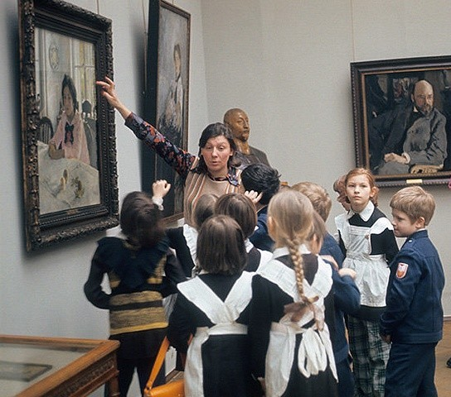
Угадай слово: коллективное или индивидуальное посещение музея, достопримечательного места, выставки, предприятия.
экскурсия
Раздели слово на слоги и для переноса.

Slide 22
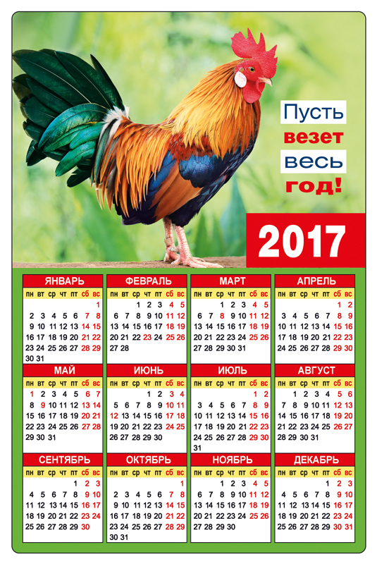
Угадай слово:
У меня есть верный друг,
Хоть без глаз он и без рук,
Он повешен на стене,
Безотказно служит мне.
Каждый месяц, целый год
Дням, неделям счет ведет.
календарь
- Образуйте родственные слова. Выделите корень.

